Slide 1


- Các yếu tố tự nhiên đã học có ảnh hưởng như thế nào đến các đặc điểm dân cư châu Á?
- Theo em, yếu tố nào ảnh hưởng nhiều nhất đến sự phân bố dân cư?

Slide 2


Bài 6. ĐẶC ĐIỂM DÂN CƯ,
XÃ HỘI CHÂU Á

Slide 3
Bài 6. ĐẶC ĐIỂM DÂN CƯ, XÃ HỘI CHÂU Á
1. Đặc điểm dân cư
a. Qui mô và cơ cấu dân số
THẢO LUẬN NHÓM
Yêu cầu: Khai thác thông tin mục 1.a, quan sát các bảng sau: tìm hiểu đặc điểm dân cư châu Á.
Nhóm 1,4:
Tìm hiểu
qui mô dân số của châu Á.
Nhóm 2,5:
Tìm hiểu
sự gia tăng
dân số
ở châu Á.
Nhóm 3,6:
Tìm hiểu cơ cấu dân số theo nhóm tuổi châu Á.

Slide 4
Bài 6. ĐẶC ĐIỂM DÂN CƯ, XÃ HỘI CHÂU Á
1. Đặc điểm dân cư
a. Qui mô và cơ cấu dân số
Nhóm 1,4: Tìm hiểu qui mô dân số của châu Á.
Yêu cầu: Khai thác thông tin mục 1.a, quan sát các bảng sau:
- So sánh số dân và mật độ dân số của châu Á với thế giới.
- Dân số châu Á chiếm tỉ lệ khoảng bao nhiêu % thế giới?
- Kết luận về quy mô dân số châu Á.
BẢNG SỐ DÂN, MẬT ĐỘ DÂN SỐ
CỦA CHÂU Á VÀ THẾ GIỚI NĂM 2020
Châu lục | Số dân (Triệu người) | Mật độ dân số (người/km²)
Châu Á | 4641,1 | 150
Thế giới | 7794,8 | 60

Slide 5
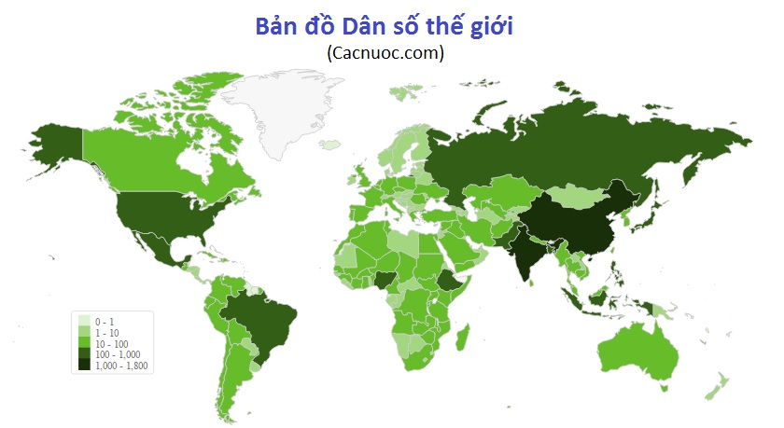
Bài 6. ĐẶC ĐIỂM DÂN CƯ, XÃ HỘI CHÂU Á
1. Đặc điểm dân cư
a. Qui mô và cơ cấu dân số
* Qui mô:
- Đông dân nhất thế giới: 4,64 tỉ người.
- Chiếm gần 60% dân số thế giới.
Hai nước đông dân nhất châu Á là: Trung Quốc và Ấn Độ.

Slide 6
Bài 6. ĐẶC ĐIỂM DÂN CƯ, XÃ HỘI CHÂU Á
1. Đặc điểm dân cư
a. Qui mô và cơ cấu dân số
Yêu cầu: Khai thác thông tin mục 1.a, quan sát các bảng sau:
- Nhận xét sự thay đổi dân số châu Á. Giải thích vì sao.
- Cho biết tỉ lệ gia tăng dân số của thế giới.
- Để hạn chế sự gia tăng dân số, hiện nay nhiều nước châu Á đã làm gì?
BẢNG DÂN SỐ CỦA CHÂU Á QUA CÁC NĂM
(Đơn vị: triệu người)
Nhóm 2,5: Tìm hiểu sự gia tăng dân số châu Á.
Năm | 2005 | 2010 | 2015 | 2020
Số dân | 3978,1 | 4209,6 | 4433,5 | 4641,1

Slide 7
Bài 6. ĐẶC ĐIỂM DÂN CƯ, XÃ HỘI CHÂU Á
1. Đặc điểm dân cư
a. Qui mô và cơ cấu dân số
- Số dân tăng nhanh trong nửa cuối thế kỉ XX.
- Hiện nay, tỉ suất tăng dân số tự nhiên đang có xu hướng giảm, chỉ còn 0,86% (2020).

Slide 8




Chính sách dân số của Việt Nam

Slide 9
Bài 6. ĐẶC ĐIỂM DÂN CƯ, XÃ HỘI CHÂU Á
1. Đặc điểm dân cư
a. Qui mô và cơ cấu dân số
Nhóm 3,6: Tìm hiểu cơ cấu dân số
theo nhóm tuổi châu Á.
Yêu cầu: Khai thác thông tin mục 1.a, các bảng sau cho biết:
+ Nhóm tuổi nào có xu hướng tăng, giảm tỉ lệ?
+ Cơ cấu dân số theo nhóm tuổi có xu hướng như thế nào?
+ Nhận xét cơ cấu dân số theo giới ở châu Á.
BẢNG 6.1. CƠ CẤU DÂN SỐ THEO NHÓM TUỔI CỦA CHÂU Á, GIAI ĐOẠN 2005 - 2020 (Đơn vị: %)
Nhóm tuổi | 2005 | 2010 | 2015 | 2020
Từ 0 - 14 | 27,6 | 25,9 | 24,6 | 23,5
Tù 15 - 64 | 66,1 | 67,4 | 67,9 | 67,6
65 tuổi trở lên | 6,3 | 6,7 | 7,5 | 8,9

Slide 10
Bài 6. ĐẶC ĐIỂM DÂN CƯ, XÃ HỘI CHÂU Á
1. Đặc điểm dân cư
a. Qui mô và cơ cấu dân số
* Cơ cấu dân số:
- Cơ cấu dân số trẻ: nhóm 0 - 14 tuổi đang có xu hướng giảm, nhóm từ 65 tuổi trở lên tăng.
- Một số nước đang có xu hướng già hóa: Nhật Bản, Hàn Quốc, Trung Quốc...
- Tỉ lệ nam cao hơn tỉ lệ nữ trong tổng số dân.

Slide 11

Bài 6. ĐẶC ĐIỂM DÂN CƯ, XÃ HỘI CHÂU Á
1. Đặc điểm dân cư
a. Qui mô và cơ cấu dân số
*Dân số đông, tăng nhanh và cơ cấu dân số trẻ ảnh hưởng đến phát triển kinh tế - xã hội ở châu Á như thế nào?

Slide 12
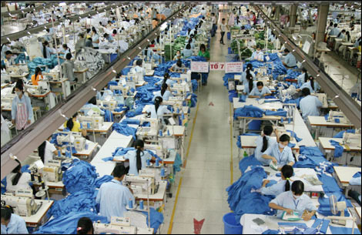
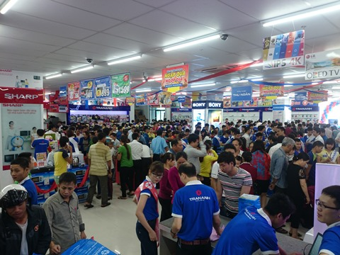

Nguồn lao động dồi dào.
Thị trường tiêu thụ rộng lớn

Slide 13
Bài 6. ĐẶC ĐIỂM DÂN CƯ, XÃ HỘI CHÂU Á
1. Đặc điểm dân cư
a. Qui mô và cơ cấu dân số
* Ảnh hưởng:
+ Nguồn lao động dồi dào, thị trường tiêu thụ hàng hoá rộng lớn.
+ Khó khăn: áp lực giải quyết về việc làm, giáo dục, y tế...

Slide 14
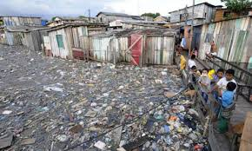
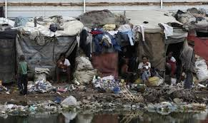

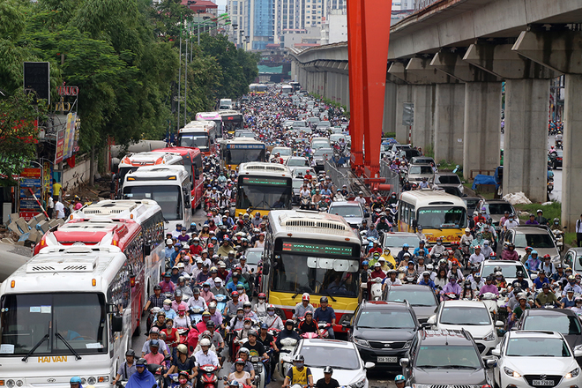

Slide 15
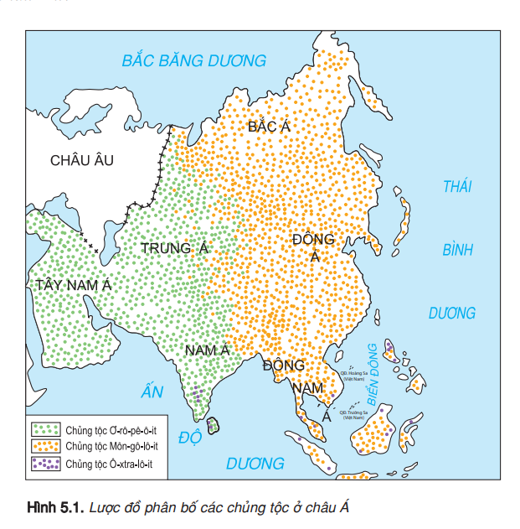
Bài 6. ĐẶC ĐIỂM DÂN CƯ, XÃ HỘI CHÂU Á
1. Đặc điểm dân cư
a. Qui mô và cơ cấu dân số
Chủng tộc Môn-gô- lô-it: Bắc Á, Đông Á, Đông Nam Á
Chủng tộc đa dạng: Môn-gô-lô-it, Ơ-rô-pê-ô-it, Ô-xtra-lô-it.
*Kể tên các chủng tộc ở châu Á. Mỗi chủng tộc sống chủ yếu ở khu vực nào?
Chủng tộc Ơ-rô-pê-ô-it: Nam Á, Trung Á, Tây Nam Á
*Phần lớn dân cư Việt Nam thuộc chủng tộc nào?
Chủng tộc Ô-xtra-lô-it: Nam Á, Đông Nam Á
Lược đồ phân bố các chủng tộc ở châu Á

Slide 16
LUYỆN TẬP
- Tổ chức chơi trò chơi: AI NHANH HƠN
- 2 đội chơi: Mỗi đội 5 học sinh
- Luật chơi: Mỗi đội có 10 miếng ghép quốc kì quốc gia đông dân ở châu Á. Trong đó có 5 miếng ghép đúng và 5 miếng ghép sai.
- Từng học sinh của mỗi đội cầm miếng ghép về các quốc gia lên bảng ghép sao cho đúng vào bản đồ châu Á. Bạn thứ nhất về chỗ, bạn tiếp theo mới được lên. Thời gian cho mỗi đội là 40 giây.
- Đội nào ghép đúng, nhanh và đẹp nhất thì giành được phần thắng.

Slide 17


VỀ NHÀ
Em hãy thu thập thông tin về dân cư của tỉnh (thành phố) nơi em sinh sống dựa trên một số thông tin gợi ý sau: số dân, mật độ dân số, tỉ suất gia tăng dân số tự nhiên, cơ cấu dân số theo tuổi,...

Slide 18


THANKYOU

